Slide 1
CORRECTION DE L'ÉVALUATION DIAGNOSTIQUE
Collège : IBN EL khatibe
Année scolaire : 2020/2021
Pr : EL KHOTRI MOHAMED

Slide 2
Première partie : la matière
1- Compléter le schéma en utilisant les expressions et les mots suivants : liquéfaction – l’état solide – fusion– l’état gazeux
fusion
vaporisation
l’état solide
l’état liquide
l’état gazeux
Solidification
liquéfaction
Notes:
Www.AdrarPhysic.Fr
‹#›

Slide 3
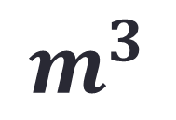
2- Remplir le tableau suivant :
Le symbole
Unité internationale
Appareil de mesure
La température
T
°C
Thermomètre
La masse
m
Kg
Balance
Le volume
V
Éprouvette graduée
La pression d’un gaz
P
Pa
Manomètre
Notes:
Www.AdrarPhysic.Fr
‹#›

Slide 4
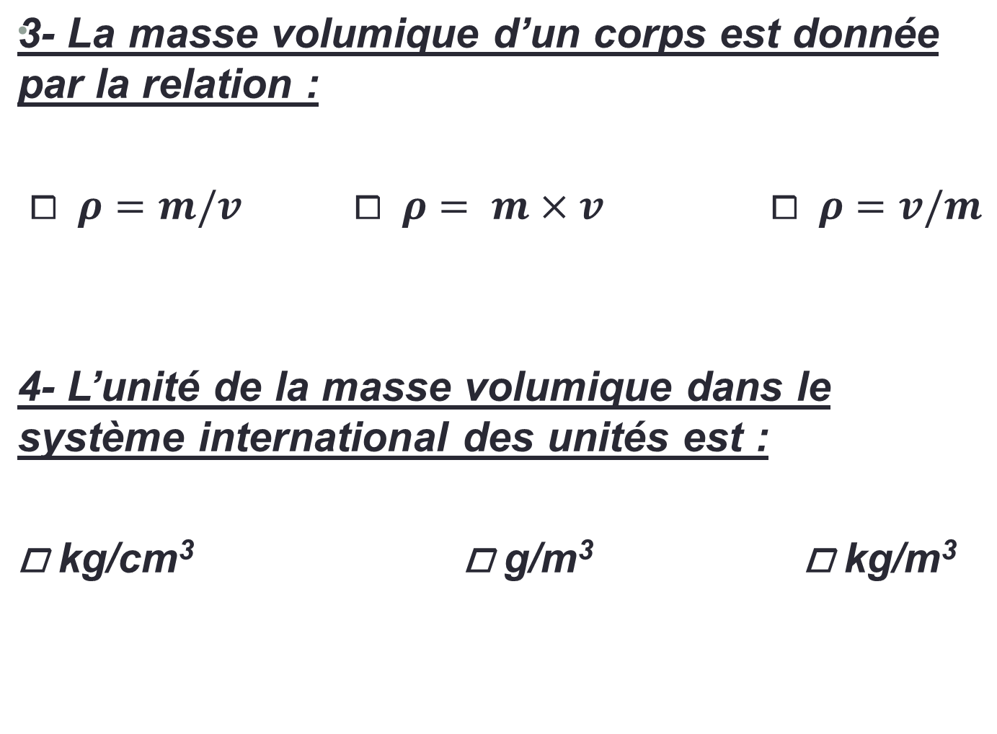
Notes:
Www.AdrarPhysic.Fr
‹#›

Slide 5
5- Un corps flotte sur l’eau si sa masse volumique est :
⧠ Inférieure à celle de l’eau
⧠ Supérieure à celle de l’eau
⧠ Egale à celle de l’eau
6- Lorsqu’un changement d’état d’un corps de l’état solide à l’état liquide sa masse
⧠ Augmente
⧠ Diminue
⧠ Ne change pas
7- Le mélange d’eau et de l’huile est un mélange homogène.
⧠ Vrai
⧠ Faux
Notes:
Www.AdrarPhysic.Fr
‹#›

Slide 6
7- Le mélange d’eau et de l’huile est un mélange homogène.
⧠ Vrai
⧠ Faux
8- La technique utilisée pour séparer les constituants d’un mélange homogène est :
⧠ la filtration
⧠ la distillation
⧠ la décantation
9- Dans le mélange d’eau et du sel quel est le solvant ? Et quel est le soluté?
Le solvant : Le soluté:
L’eau
Sel
Notes:
Www.AdrarPhysic.Fr
‹#›

Slide 7
10- Eau salé c’est un :
⧠ corps pur
⧠ mélange hétérogène
⧠ mélange homogène
Notes:
Www.AdrarPhysic.Fr
‹#›

Slide 8
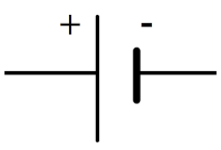
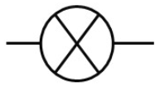

Deuxième partie : l’électricité
1- Remplir le tableau suivant :
3- Pour que le courant électrique puisse circuler dans le circuit : l'interrupteur doit être :
⧠ ouvert
⧠ fermé
⧠ allumé
Les éléments d’un circuit électrique simple | pile | lampe | Interrupteur fermé
Symbole normalisé
Notes:
Www.AdrarPhysic.Fr
‹#›

